Slide 1



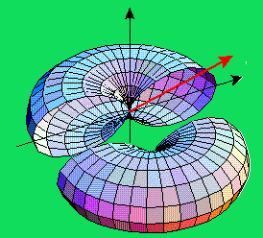
ELEKTROMAGNETIKA TERAPAN
PERSAMAAN MAXWELL
DWI ANDI NURMANTRIS
UNANG SUNARYA
HASANAH PUTRI
ATIK NOVIANTI

Slide 2
TUJUAN PERKULIAHAN
Setelah mengikuti perkuliahan modul 3 ini diharapkan :
Mahasiswa memahami hukum-hukum yang mendasari teori medan elektromagnetika
Mahasiswa mampu menuliskan persamaan Maxwell dan mampu menjelaskan pengertian fisiknya
Mahasiswa memahami Persamaan maxwel dalam bentuk integral dan bentuk diferensial

Slide 3
POKOK BAHASAN
MUATAN LISTRIK
RAPAT MUATAN DAN TOTAL MUATAN
ARUS LISTRIK
RAPAT ARUS DAN ARUS TOTAL
TEORI MEDAN ELEKTROMAGNETIKA
PERSAMAAN MAXWELL DAN ARTI FISISNYA
PERSAMAAN MAXWELL BENTUK INTEGRAL DAN BENTUK DIFERENSIAL

Slide 4
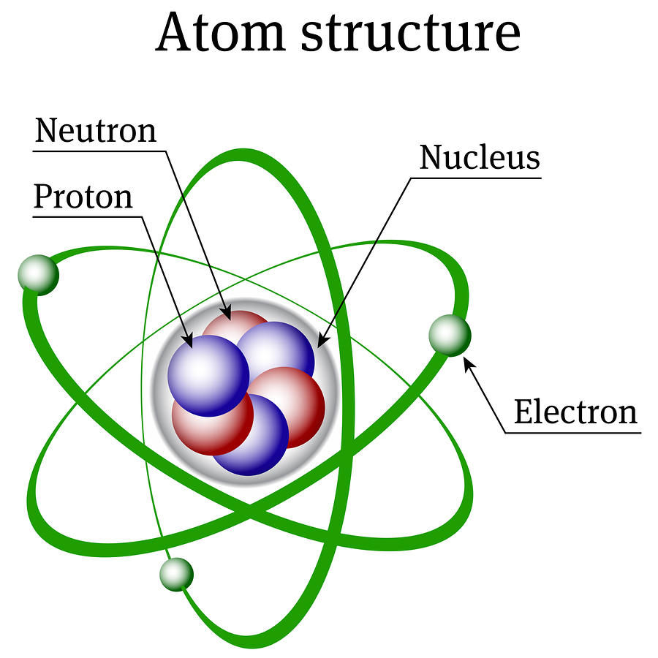
MUATAN LISTRIK
Muatan Listrik dan teori Elektromagnetika
Proton
WATCHING VIDEO
Muatan Proton = 1,6 x 10⁻¹⁹ C
https://www.youtube.com/watch?v=nE00XcXMRqs
Elektron
Muatan Electron = -1,6 x 10⁻¹⁹ C
Masa Electron = 19,109x 10⁻³¹ Kg
Jari-jari Electron= 3,8x 10⁻¹⁵ m
Neutron
Neutron = 0 C
Source : http://www.icytales.com/wp-content/uploads/2015/08/atom-structure.jpg

Slide 5
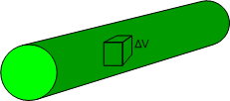
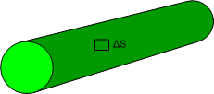
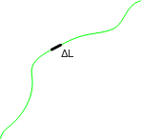
RAPAT MUATAN DAN TOTAL MUATAN
Rapat Muatan Volume → Coulumb/m³
Rapat Muatan Permukaan → Coulumb/m²
Rapat Muatan Garis → Coulumb/m

Slide 6
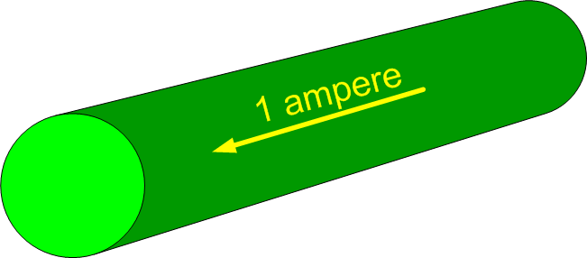
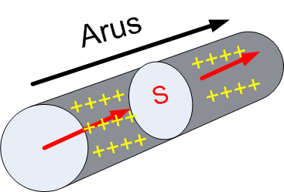
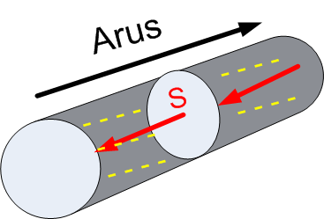
ARUS LISTRIK
Arus Listrik 1 Ampere → apakah artinya??
Artinya → rata-rata total aliran muatan Q adalah sebesar 1 Coloumb dalam waktu 1 second
Arus listrik dari gambar diatas mengalir dari kiri ke kanan → artinya total muatan positif disebelah kanan dari permukaan S makin besar seiring waktu → muatan negatif mengalir dari kanan ke kiri dan muatan positif mengalir dari kiri ke kanan

Slide 7
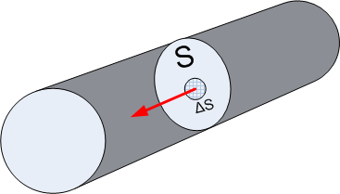

RAPAT ARUS DAN ARUS TOTAL
Rapat Arus Volume → Ampere/m²
Rapat Arus Permukaan → Ampere/m

Slide 8
TEORI MEDAN ELEKTROMAGNETIKA
Muatan listrik dan Arus listrik bisa menimbulkan gaya elektromagnetik
Atau kita bisa menggunakan teori medan :
Dengan kata lain dalam teori medan → Sumber muatan atau sumber arus menimbulkan medan, dan medan tersebut menimbulkan gaya pada muatan atau arus lainnya
Muatan Listrik yang terletak di suatu lokasi dalam suatu ruang akan menimbulkan gaya pada muatan lain di lokasi yang lain
Arus yang mengalir di suatu lokasi disuatu ruang akan menimbulkan gaya pada arus yang mengalir di lokasi lain.
Muatan Listrik yang terletak di suatu lokasi dalam suatu ruang akan menimbulkan Medan listrik di sekitar lokasi di ruang tersebut → medan tersebut yang akan menimbulkan gaya pada muatan lain di sekitar medan listrik tersebut.
Arus yang mengalir di suatu lokasi disuatu ruang akan menimbulkan Medan magnet di sekitar lokasi di ruang tersebut → medan tersebut yang menyebabkan gaya pada arus lain disekitar medan tersebut

Slide 9
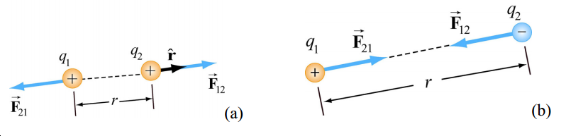
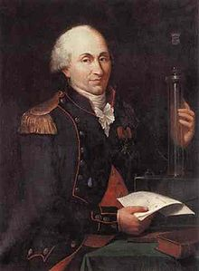
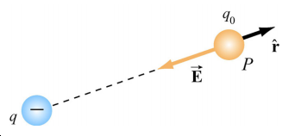



TEORI ELEKTROMAGNETIKA
1785
Charles Augustin de Coulomb (1736–1806)
Hukum Coulomb
Jean-Baptiste Biot (1774–1862) and Felix Savart (1792–1841)
+
-
André-Marie Ampère (1775 – 1836)
Hans Christian Oersted (1777–1851)
Johann Carl Friedrich Gauss (1777 – 1855)
Dimana :
q₁, q₂ : Muatan (C)
R : Jarak antara 2 muatan (m)
F : Gaya antara dua muatan (N)
Michael Faraday, FRS (1791 – 1867)
Heinrich Friedrich Emil Lenz (1804 – 1865)
V/m
q₀ = test charge
James Clerk Maxwell (1831–1879)
Electron = -1,6 x 10⁻¹⁹ C
Proton = 1,6 x 10⁻¹⁹ C
Neutron = 0 C
Hendrik Antoon Lorentz (1853–1928)
muatan q menimbulkan Intensitas medan listrik E dimana akan mengakibatkan gaya listrik Fe pada test charge q₀

Slide 10
TEORI ELEKTROMAGNETIKA
1785
Charles Augustin de Coulomb (1736–1806)
Hukum Coulomb
Jean-Baptiste Biot (1774–1862) and Felix Savart (1792–1841)
André-Marie Ampère (1775 – 1836)
Hans Christian Oersted (1777–1851)
LIHAT VIDEO
Johann Carl Friedrich Gauss (1777 – 1855)
https://www.youtube.com/watch?v=KtvdaeYKCLE
Michael Faraday, FRS (1791 – 1867)
Heinrich Friedrich Emil Lenz (1804 – 1865)
James Clerk Maxwell (1831–1879)
Hendrik Antoon Lorentz (1853–1928)

Slide 11
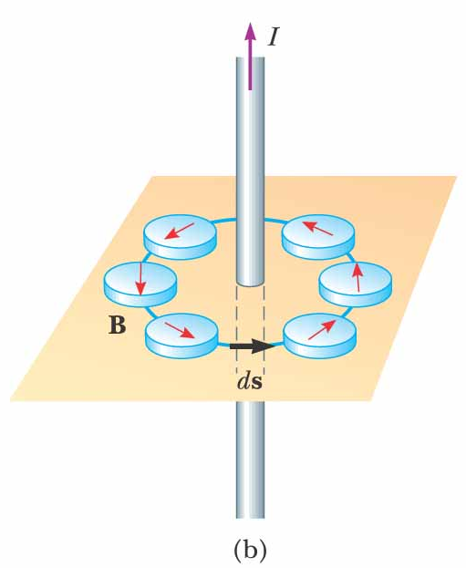
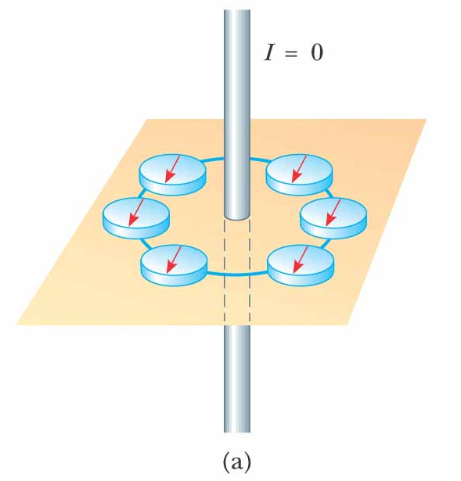
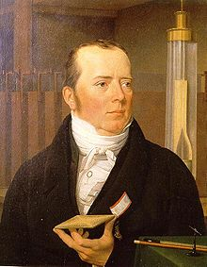
TEORI ELEKTROMAGNETIKA
Spring 1820
Charles Augustin de Coulomb (1736–1806)
Hukum Oersted
Jean-Baptiste Biot (1774–1862) and Felix Savart (1792–1841)
Tidak ada arus pada kawat
Ada arus pada kawat
André-Marie Ampère (1775 – 1836)
Hans Christian Oersted (1777–1851)
Medan magnet ditimbulkan oleh arus listrik
Hans Christian Oersted pada tahun 1820 menunjukkan bahwa kawat yang dialiri arus dapat menggerakkan kompas.
Johann Carl Friedrich Gauss (1777 – 1855)
Michael Faraday, FRS (1791 – 1867)
Heinrich Friedrich Emil Lenz (1804 – 1865)
James Clerk Maxwell (1831–1879)
Hendrik Antoon Lorentz (1853–1928)

Slide 12
TEORI ELEKTROMAGNETIKA
Spring 1820
Charles Augustin de Coulomb (1736–1806)
Hukum Oersted
Jean-Baptiste Biot (1774–1862) and Felix Savart (1792–1841)
André-Marie Ampère (1775 – 1836)
Hans Christian Oersted (1777–1851)
LIHAT VIDEO
Johann Carl Friedrich Gauss (1777 – 1855)
https://www.youtube.com/watch?v=3KkOqVEa1oI
Michael Faraday, FRS (1791 – 1867)
Heinrich Friedrich Emil Lenz (1804 – 1865)
James Clerk Maxwell (1831–1879)
Hendrik Antoon Lorentz (1853–1928)

Slide 13
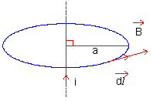
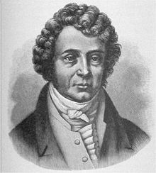
TEORI ELEKTROMAGNETIKA
July 1820
Charles Augustin de Coulomb (1736–1806)
Hukum Ampere
Jean-Baptiste Biot (1774–1862) and Felix Savart (1792–1841)
Hukum ampere menyatakan bahwa integral garis dari medan magnet (vektor B) di sekeliling lintasan tertutup sama dengan μ₀ (permeability di free space) dikali arus total (I) yang mengalir menembus lintasan tertutup tersebut.
André-Marie Ampère (1775 – 1836)
Hans Christian Oersted (1777–1851)
Johann Carl Friedrich Gauss (1777 – 1855)
Michael Faraday, FRS (1791 – 1867)
Heinrich Friedrich Emil Lenz (1804 – 1865)
James Clerk Maxwell (1831–1879)
Hendrik Antoon Lorentz (1853–1928)

Slide 14
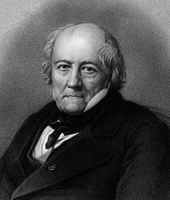
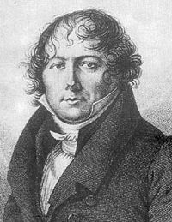
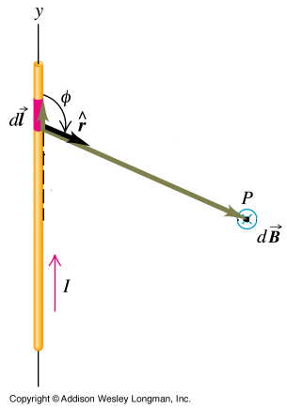
TEORI ELEKTROMAGNETIKA
Fall 1820
Charles Augustin de Coulomb (1736–1806)
Hukum Biot-Savart
Jean-Baptiste Biot (1774–1862) and Felix Savart (1792–1841)
Hukum biot savart digunakan untuk menghitung medan magnet yang ditimbulkan oleh konduktor yang dialiri arus
Berdasarkan hukum ini, magnitude dari medan magnet pada suatu titik P yang ditimbulkan oleh element kecil dari arus I.dl ( I = Arus yang melalui elemen, dl = Panjang dari elemen kecil ) adalah,
André-Marie Ampère (1775 – 1836)
Hans Christian Oersted (1777–1851)
Johann Carl Friedrich Gauss (1777 – 1855)
Michael Faraday, FRS (1791 – 1867)
Menggambarkan MEDAN MAGNET yang dibangkitkan oleh ARUS LISTRIK
Heinrich Friedrich Emil Lenz (1804 – 1865)
Dengan Notasi Vektor,
James Clerk Maxwell (1831–1879)
Hendrik Antoon Lorentz (1853–1928)

Slide 15
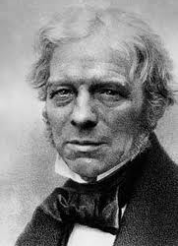
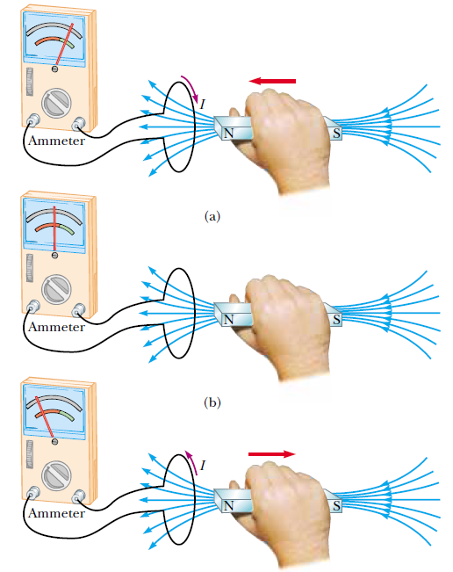
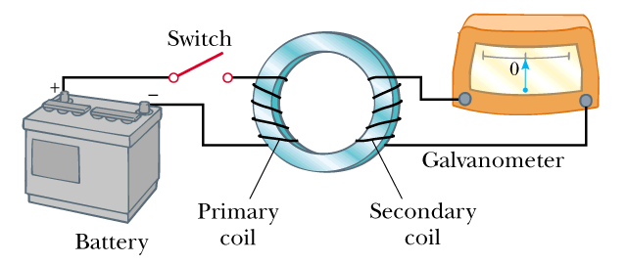
TEORI ELEKTROMAGNETIKA
1831
Charles Augustin de Coulomb (1736–1806)
Hukum Faraday
Jean-Baptiste Biot (1774–1862) and Felix Savart (1792–1841)
Jarum pada galvanometer bergerak sesaat ketika saklar terhubung
André-Marie Ampère (1775 – 1836)
Hans Christian Oersted (1777–1851)
Johann Carl Friedrich Gauss (1777 – 1855)
Hukum faraday tentang induksi : EMF terinduksi pada rangkaian/ circuit berubah secara proporsional dengan perubahan flux magnet yang berubah terhadap waktu yang menembus rangkaian/circuit tersebut.
dimana Φ_{B} adalah flux magnetik
Michael Faraday, FRS (1791 – 1867)
Jika rangkaian/circuit adalah suatu lilitan yang terdiri dari N loop yang memiliki luas area yang sama dan perubahan flux magnet mengenai seluruh loop, maka EMF sebesar :
Heinrich Friedrich Emil Lenz (1804 – 1865)
James Clerk Maxwell (1831–1879)
Hendrik Antoon Lorentz (1853–1928)
EMF = Electromotive Force (volt)

Slide 16
TEORI ELEKTROMAGNETIKA
1831
Charles Augustin de Coulomb (1736–1806)
Hukum Faraday
Jean-Baptiste Biot (1774–1862) and Felix Savart (1792–1841)
André-Marie Ampère (1775 – 1836)
LIHAT VIDEO
Hans Christian Oersted (1777–1851)
Johann Carl Friedrich Gauss (1777 – 1855)
https://www.youtube.com/watch?v=e1VVyMnIcnQ
Michael Faraday, FRS (1791 – 1867)
https://www.youtube.com/watch?v=uoQelu7XRjk
Heinrich Friedrich Emil Lenz (1804 – 1865)
James Clerk Maxwell (1831–1879)
Hendrik Antoon Lorentz (1853–1928)

Slide 17
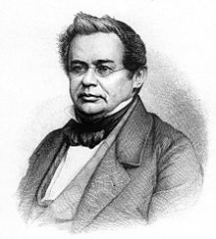
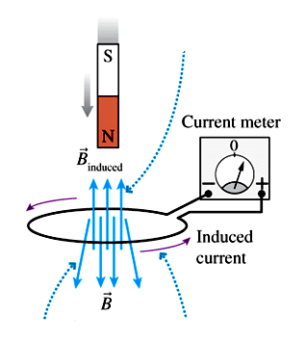
TEORI ELEKTROMAGNETIKA
1833
Charles Augustin de Coulomb (1736–1806)
Hukum Lenz
Jean-Baptiste Biot (1774–1862) and Felix Savart (1792–1841)
(2) Loop butuh untuk menghasilkan medan magnet yang mengarah keatas untuk melawan perubahan flux
André-Marie Ampère (1775 – 1836)
“ emf yang dihasilkan sedemikian hingga jika arus dihasilkan oleh emf tersebut, maka fluks yang disebabkan arus ini akan cenderung melawan perubahan fluks asal “
Hans Christian Oersted (1777–1851)
Johann Carl Friedrich Gauss (1777 – 1855)
Michael Faraday, FRS (1791 – 1867)
Heinrich Friedrich Emil Lenz (1804 – 1865)
James Clerk Maxwell (1831–1879)
(1) Flux yang menembus loop meningkat dengan arah kebawah ketika magnet dimasukkan dalam loop
(3) Berdasarkan aturan tangan kanan, arus yang berlawanan dengan arah jarum jam dibutuhkan untuk menginduksi medan magnet yang arahnya keatas
Hendrik Antoon Lorentz (1853–1928)

Slide 18
TEORI ELEKTROMAGNETIKA
1833
Charles Augustin de Coulomb (1736–1806)
Hukum Lenz
Jean-Baptiste Biot (1774–1862) and Felix Savart (1792–1841)
André-Marie Ampère (1775 – 1836)
LIHAT VIDEO
Hans Christian Oersted (1777–1851)
Johann Carl Friedrich Gauss (1777 – 1855)
https://www.youtube.com/watch?v=N7tIi71-AjA
Michael Faraday, FRS (1791 – 1867)
Heinrich Friedrich Emil Lenz (1804 – 1865)
James Clerk Maxwell (1831–1879)
Hendrik Antoon Lorentz (1853–1928)

Slide 19
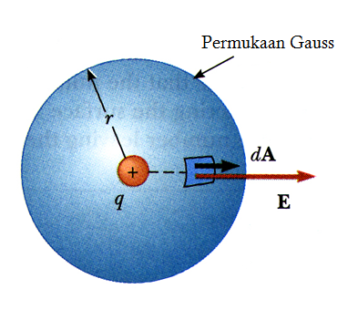
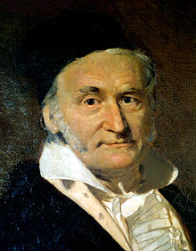
TEORI ELEKTROMAGNETIKA
1832
Charles Augustin de Coulomb (1736–1806)
Hukum Gauss untuk Medan Listrik
Jean-Baptiste Biot (1774–1862) and Felix Savart (1792–1841)
Total flux listrik yang menembus permukaan tertutup sebanding dengan jumlah muatan didalam permukaan tertutup tersebut
André-Marie Ampère (1775 – 1836)
Hans Christian Oersted (1777–1851)
Johann Carl Friedrich Gauss (1777 – 1855)
Michael Faraday, FRS (1791 – 1867)
Heinrich Friedrich Emil Lenz (1804 – 1865)
James Clerk Maxwell (1831–1879)
Hendrik Antoon Lorentz (1853–1928)

Slide 20
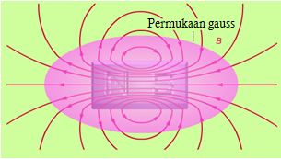
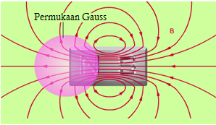
TEORI ELEKTROMAGNETIKA
1832
Charles Augustin de Coulomb (1736–1806)
Hukum Gauss untuk Medan Magnet
Jean-Baptiste Biot (1774–1862) and Felix Savart (1792–1841)
Karena garis gaya medan listrik membentuk suatu loop, sehingga bagaimanapun permukaan gaus dibentuk, selalu jumlah garis yang masuk menembus permukaan sama dengan jumlah garis gaya yang menembus keluar permukaan. Sehingga flux magnet pada permukaan tertutup selalu 0 :
Dengan kata lain, Magnetik Monopole belum ditemukan.
André-Marie Ampère (1775 – 1836)
Hans Christian Oersted (1777–1851)
Johann Carl Friedrich Gauss (1777 – 1855)
Michael Faraday, FRS (1791 – 1867)
Heinrich Friedrich Emil Lenz (1804 – 1865)
James Clerk Maxwell (1831–1879)
Hendrik Antoon Lorentz (1853–1928)

Slide 21
TEORI ELEKTROMAGNETIKA
1832
Charles Augustin de Coulomb (1736–1806)
Hukum Gauss untuk Medan Magnet
Jean-Baptiste Biot (1774–1862) and Felix Savart (1792–1841)
André-Marie Ampère (1775 – 1836)
Hans Christian Oersted (1777–1851)
LIHAT VIDEO
Johann Carl Friedrich Gauss (1777 – 1855)
https://www.youtube.com/watch?v=kdomJQvxPZE
Michael Faraday, FRS (1791 – 1867)
Heinrich Friedrich Emil Lenz (1804 – 1865)
James Clerk Maxwell (1831–1879)
Hendrik Antoon Lorentz (1853–1928)

Slide 22
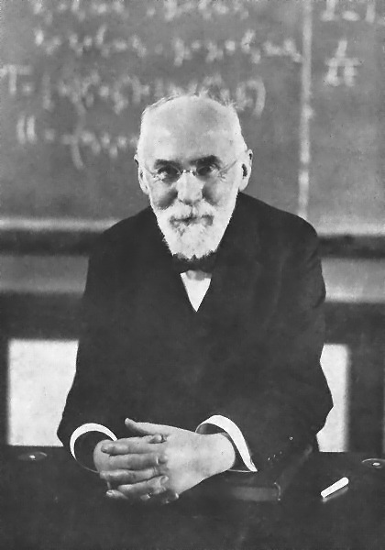
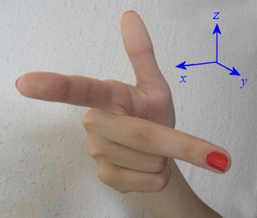
TEORI ELEKTROMAGNETIKA
1892-1904
Charles Augustin de Coulomb (1736–1806)
Gaya Lorenz
Jean-Baptiste Biot (1774–1862) and Felix Savart (1792–1841)
Gaya Listrik/Electric Force dari hk Coulomb :
F_{B}
André-Marie Ampère (1775 – 1836)
Jika muatan tersebut bergerak dengan kecepatan v pada suatu kerapatan fluks magnet maka muncul gaya magnet :
v
B
Hans Christian Oersted (1777–1851)
Johann Carl Friedrich Gauss (1777 – 1855)
Michael Faraday, FRS (1791 – 1867)
Heinrich Friedrich Emil Lenz (1804 – 1865)
Gaya magnet F_{B} sebanding dengan muatan q,
kecepatan v, kerapatan fluks magnet B, dan
sinus sudut antara v dengan B
Gaya Lorentz adalah interaksi yang terjadi pada muatan bergerak yang berada dalam pengaruh kerapatan fluks magnet.(kombinasi gaya listrik dan gaya maknet pada muatan q)
James Clerk Maxwell (1831–1879)
Arah gaya Magnet tegak lurus terhadap arah v dan B dan akan mengikuti arah maju skrup yang diputar dari vektor arah gerak muatan listrik (v) ke arah medan magnet B
Hendrik Antoon Lorentz (1853–1928)

Slide 23
TEORI ELEKTROMAGNETIKA
1892-1904
Charles Augustin de Coulomb (1736–1806)
Gaya Lorenz
Jean-Baptiste Biot (1774–1862) and Felix Savart (1792–1841)
André-Marie Ampère (1775 – 1836)
LIHAT VIDEO
Hans Christian Oersted (1777–1851)
Johann Carl Friedrich Gauss (1777 – 1855)
https://www.youtube.com/watch?v=kckxzBUxTHg
Michael Faraday, FRS (1791 – 1867)
https://www.youtube.com/watch?v=nOSJ6nxHiH0
Heinrich Friedrich Emil Lenz (1804 – 1865)
James Clerk Maxwell (1831–1879)
Hendrik Antoon Lorentz (1853–1928)

Slide 24
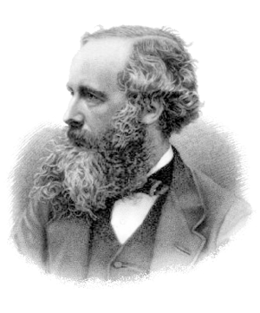
TEORI ELEKTROMAGNETIKA
1855-1868
Charles Augustin de Coulomb (1736–1806)
Hukum Maxwell
Persamaan maxwell bentuk integral dan differential
Jean-Baptiste Biot (1774–1862) and Felix Savart (1792–1841)
André-Marie Ampère (1775 – 1836)
Hans Christian Oersted (1777–1851)
Johann Carl Friedrich Gauss (1777 – 1855)
Michael Faraday, FRS (1791 – 1867)
Heinrich Friedrich Emil Lenz (1804 – 1865)
Persamaan² Penghubung
dimana,
dimana,
James Clerk Maxwell (1831–1879)
Hendrik Antoon Lorentz (1853–1928)
= permitivitas bahan / medium
= permeabilitas bahan / medium
= permitivitas relatif bahan
= permeabilitas relatif bahan

Slide 25
TEORI ELEKTROMAGNETIKA
1855-1868
Charles Augustin de Coulomb (1736–1806)
Hukum Maxwell
Jean-Baptiste Biot (1774–1862) and Felix Savart (1792–1841)
André-Marie Ampère (1775 – 1836)
LIHAT VIDEO
Hans Christian Oersted (1777–1851)
Johann Carl Friedrich Gauss (1777 – 1855)
https://www.youtube.com/watch?v=9Tm2c6NJH4Y
Michael Faraday, FRS (1791 – 1867)
Heinrich Friedrich Emil Lenz (1804 – 1865)
James Clerk Maxwell (1831–1879)
Hendrik Antoon Lorentz (1853–1928)

Slide 26
PERSAMAAN MAXWELL
Review : Parameter dan Satuan….

Slide 27
PERSAMAAN MAXWELL
Persamaan Maxwell I Hukum Faraday
Definisi
Jika ada rapat fluks magnet (B) yang berubah terhadap waktu dan menembus suatu bidang yang dikelilingi lintasan tertutup, maka akan menghasilkan medan listrik (E) yang arahnya sesuai dengan arah lintasan tertutup tersebut ( mengelilingi bidang dS ).
Arah rapat fluks magnetik (B) dan arah medan listrik (E), sesuai dengan aturan tangan kanan.
Dari persamaan tersebut juga dapat menjelaskan bahwa,
Medan magnet yang berubah terhadap waktu akan dapat menghasilkan medan listrik.

Slide 28
PERSAMAAN MAXWELL
Persamaan Maxwell I Hukum Faraday
Mari kita ulangi,
Medan magnet yang berubah terhadap waktu akan dapat menghasilkan medan listrik.
Atau,
Fluks magnetik yang berubah terhadap waktu akan menyebabkan medan listrik
Electromotance Force (emf) / Gaya Gerak Listrik (ggl)
Didefinisikan,
dimana,
φ = fluks magnetik
electromotance force
Persamaan Faraday !!
S adalah luas bidang yang ditembus oleh medan magnetik

Slide 29
PERSAMAAN MAXWELL
Persamaan Maxwell I Hukum Faraday
Lihat persamaan berikut...
Lihat gambar berikut...
Dari persamaan di atas kita dapat menyimpulkan bahwa fluks magnetik yang berubah terhadap waktu bisa disebabkan oleh :
Medan yang berubah terhadap waktu
Luas bidang (yang ditembus medan magnet) berubah terhadap waktu → Jarang !!
Sudut berubah terhadap waktu → Paling banyak dilakukan karena tinggal memutar loop saja

Slide 30
PERSAMAAN MAXWELL
Persamaan Maxwell I Hukum Faraday
Persamaan Faraday !!
dimana,
electromotance force
dan
Sehingga,
Tanda minus (-) pada persamaan Faraday berarti : “ emf yang dihasilkan sedemikian hingga jika arus dihasilkan olehnya, maka fluks yang disebabkan arus ini akan cenderung melawan perubahan fluks asal “
emf juga berbanding lurus terhadap jumlah lilitan N, sehingga dapat dinyatakan :

Slide 31
PERSAMAAN MAXWELL
Persamaan Maxwell I Hukum Faraday
Penurunan Bentuk Diferensial
Maka,
Ingat Teorema Stokes !! , yang menjelaskan perubahan bentuk integrasi..
Substitusi...
Bentuk diferential persamaan Maxwell I !!
“Sirkulasi medan listrik di suatu titik (loop tertutup sangat kecil sebesar titik) sama dengan kecepatan berubahnya rapat fluks magnetik terhadap waktu di titik tersebut.”

Slide 32
PERSAMAAN MAXWELL
Persamaan Maxwell II Hukum Ampere dan Arus Pergeseran Maxwell
Hukum Ampere (th 1820 ..)
Hukum Ampere dan Arus Pergeseran Maxwell (th 1864..)
Jika ada rapat arus J dan rapat fluks listrik D yang berubah terhadap waktu yang menembus suatu bidang dS yang dikelilingi lintasan tertutup, maka akan dihasilkan medan magnet (H) yang arahnya sesuai dengan lintasan teertutup tersebut ( mengelilingi bidang dS ).
Sama dengan Hukum Faraday, arah medan magnet (H) , rapat arus (J) dan rapat fluks listrik (D) , adalah sesuai dengan aturan tangan kanan.

Slide 33
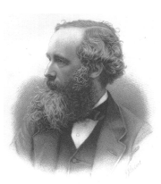
PERSAMAAN MAXWELL
Persamaan Maxwell II Hukum Ampere dan Arus Pergeseran Maxwell
Maxwell menemukan fenomena arus pergeseran tanpa melakukan eksperimen, tetapi dengan melakukan analisis matematis bentuk diferensial / bentuk titik Hukum Ampere.
Bagaimana analisis matematis yang telah dilakukan Maxwell ?
Bentuk integral hukum Ampere
Teorema Stokes
Bentuk diferensial Hukum Ampere
Maxwell (1864)
Masing-masing ruas persamaan didivergensikan ...

Slide 34
PERSAMAAN MAXWELL
Persamaan Maxwell II Hukum Ampere dan Arus Pergeseran Maxwell
Lihat identitas vektor ! … divergensi dari suatu pusaran/curl pasti adalah NOL
Persamaan di atas tidak berlaku untuk medan dinamis, karena pada medan dinamis berlaku Hukum Kontinuitas dimana,
Artinya,
tidak berlaku untuk

Slide 35
PERSAMAAN MAXWELL
Persamaan Maxwell II Hukum Ampere dan Arus Pergeseran Maxwell
kemudian...
Maxwell memberikan suku tambahan bada bentuk titik dari Hukum Ampere,
Masing-masing ruas persamaan didivergensikan ...
Lihat identitas vektor ! … divergensi dari suatu pusaran/curl pasti adalah NOL
= 0

Slide 36
PERSAMAAN MAXWELL
Persamaan Maxwell II Hukum Ampere dan Arus Pergeseran Maxwell
Hukum Kontinuitas,
Ingat pengertian dari TEOREMA DIVERGENSI dan HUKUM GAUSS, bahwa Divergensi dari rapat fluks listrik yang menembus suatu permukaan tertutup adalah sama dengan rapat muatan yang dilingkupi permukaan tertutup tersebut
Suku telah ditemukan !!
(Maxwell : th 1864)

Slide 37
PERSAMAAN MAXWELL
Persamaan Maxwell II Hukum Ampere dan Arus Pergeseran Maxwell
Kembali pada pemisalan sebelumnya, ,
Dimana,
“Sirkulasi medan magnet di suatu titik (loop tertutup sangat kecil sebesar titik) sama dengan jumlah rapat arus akibat aliran muatan dan rapat arus perpindahan yang disebabkan oleh kecepatan bertambahnya rapat fluks elektrik terhadap waktu di titik tersebut.”
Bentuk diferensial / bentuk titik dari Persamaan Maxwell II : Hukum Ampere dan Arus Pergeseran Maxwell
Integrasi terhadap luas

Slide 38
PERSAMAAN MAXWELL
Persamaan Maxwell II Hukum Ampere dan Arus Pergeseran Maxwell
Jika kita terapkan Teorema Stokes…
Bentuk integral Persamaan Maxwell II : Hukum Ampere dan Arus Pergeseran Maxwell

Slide 39
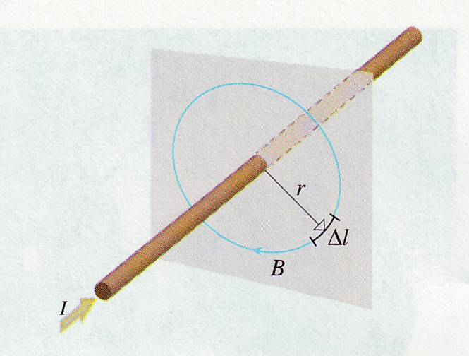
PERSAMAAN MAXWELL
Persamaan Maxwell II Hukum Ampere dan Arus Pergeseran Maxwell
ARUS PERGESERAN
Simak kembali hukum ampere
Misalkan suatu pengisian kapasitor, arus I berkurang seiring waktu dimana muatan pada kapasitor dan medan listrik di antara dua keping plat meningkat
Tidak ada arus konduksi Ic yang mengalir diantara 2 plat
Perhatikan amperian loop/close path P yang dibentuk oleh permukaan S₁ dan S₂
Dari persamaan ampere diatas , seharusnya hasil integral pada path P baik menggunakan permukaan S₁ maupun S₂ sama tetapi :
Ketidak konsistenan

Slide 40
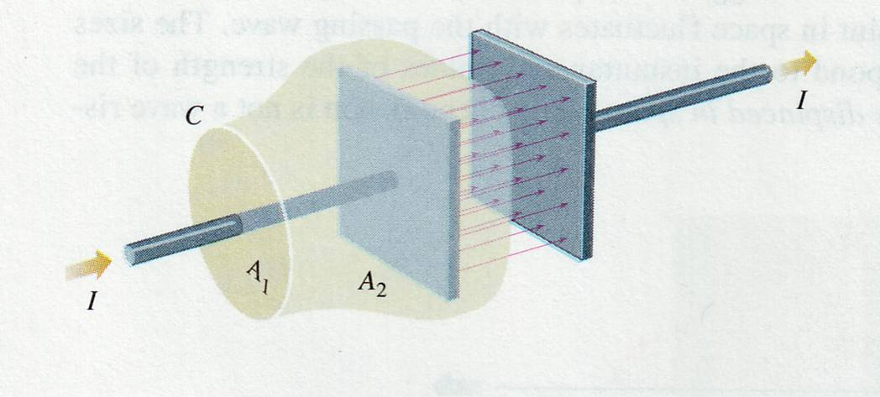
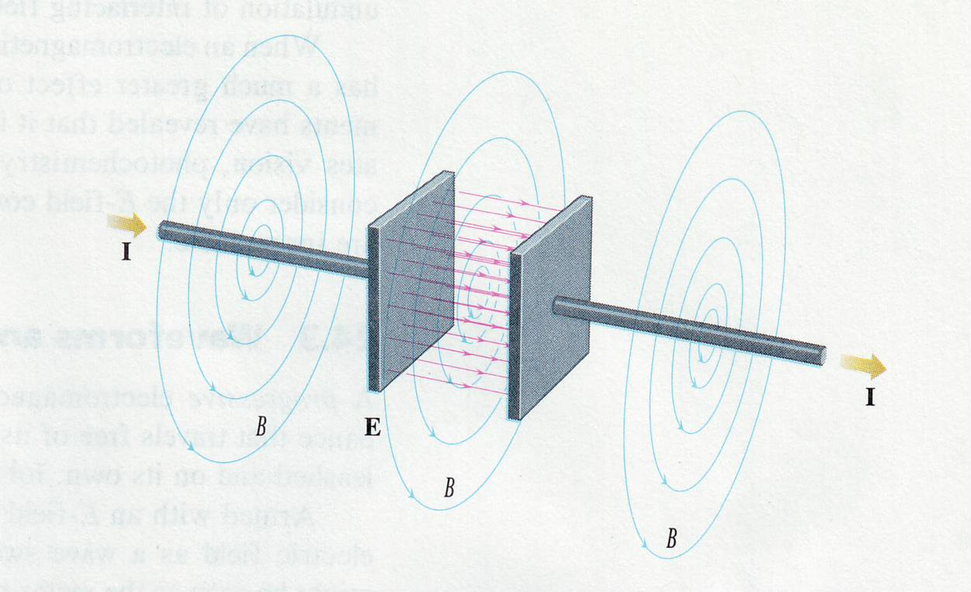
PERSAMAAN MAXWELL
ARUS PERGESERAN
Jika Hukum Ampere masih berlaku, maka pasti ada medan magnet yang ditimbulkan oleh perubahan medan listrik diantara dua plat.
Medan magnet induksi ini menunjukkan seolah-olah ada arus yang melalui dua keping plat yang disebut ARUS PERGESERAN (I_{d})
Arus pergeseran I_{d} ini sebanding dengan rate perubahan flux listrik Ф_{E}
Bentuk integral Persamaan Maxwell II : Hukum Ampere dan Arus Pergeseran Maxwell
Sehingga persamaan ampere menjadi :

Slide 41
PERSAMAAN MAXWELL
Persamaan Maxwell III Hukum Gauss untuk Medan Listrik
Jumlah total rapat fluks yang meninggalkan suatu permukaan tertutup sama dengan total muatan yang dilingkupi oleh permukaan tertutup itu sendiri
Persamaan diatas juga menjelaskan fenomena bahwa suatu muatan listrik ( Q ) akan menjadi sumber timbulnya medan listrik / rapat fluks listrik

Slide 42
PERSAMAAN MAXWELL
Persamaan Maxwell III Hukum Gauss untuk Medan Listrik
Teorema Divergensi
“Aliran fluks listrik keluar netto pada suatu permukaan tertutup sangat kecil sebesar titik sama dengan kerapatan muatan di titik tersebut.”
Bentuk titik Hukum Gauss untuk medan listrik

Slide 43
PERSAMAAN MAXWELL
Persamaan Maxwell IV Hukum Gauss untuk Medan Magnet
Persamaan keempat Maxwell di atas menjelaskan bahwa tidak ada yang dinamakan muatan magnetik sebagai sumber medan magnetik. Adapun muatan listrik hanyalah akan menghasilkan medan listrik.
Medan magnetik hanya dihasilkan oleh medan listrik yang berubah terhadap waktu atau dihasilkan oleh muatan listrik yang berubah terhadap waktu seperti yang dijelaskan dari Hukum Ampere.
Dengan teorema divergensi, didapat bentuk titik Hukum Gauss untuk medan magnet sbb :
“Aliran fluks magnet keluar netto pada suatu permukaan tertutup sangat kecil sebesar titik sama dengan nol.”

Slide 44
PERSAMAAN MAXWELL
Ringkasan…..
Bentuk Integral dan Bentuk Differential Persamaan Maxwell
Persamaan² Penghubung :

Slide 45
Tanya Jawab

Slide 46
TERIMAKASIH

